Slide 1
Детекция дефекации собак по видео
Отчёт о проделанной работе: эксперименты, результаты, развёртывание
55 серий экспериментов · 166 видео · оценка по источникам

Slide 2
Постановка задачи и данные
Цель: зафиксировать, что и на чём измерялось
• Задача: бинарная классификация видео «дефекация / норма» по движению скелета собаки
• Данные: 166 видео, 106 класса «норма», 60 класса «дефекация»
• 64 видео получены с камер парков, и все они относятся к классу «норма»
• Метрика: ROC-AUC по видео (одна оценка на ролик), также AP, F1, доля ложных срабатываний на камерах
• Протокол: 5 фолдов с разбиением по источникам, несколько сидов, среднее ± стандартное отклонение
Особенность данных
Классификатор, которому доступны только разрешение, fps и длительность ролика, даёт ROC-AUC 0,806.
Ролики 1080p составляют 65 из 106 нормальных и 1 из 60 положительных.
Результаты моделей читаются на фоне этой нижней планки.
2

Slide 3
Конвейер обработки
Цель: описать цепочку от кадра до решения
Видеопоток
Детектор собаки
Поза
Признаки окна
Классификатор
Решение
YouTube live,
yt-dlp
YOLO,
рамка и трекинг
20 ключевых
точек
нормировка,
окно T шагов
LSTM
порог, сглаживание,
подтверждение 2 с
• Сервис video-scan: FastAPI в Docker, чтение потоков, сохранение клипов, выгрузка на Яндекс Диск
• Ниже оцениваются две изменяемые части: детектор собаки (слайд 8) и классификатор (слайды 5–7)
• Модель позы (20 точек) в экспериментах не менялась
3

Slide 4
Контроль корректности оценки
Цель: показать, насколько прежние цифры отличались от честных
Оценка | ROC-AUC | Протокол
Первая версия (Colab) | 0,964 | случайное разбиение окон, оценка на окнах
Базовая модель lstm | 0,855 | разбиение по источникам, оценка по видео
Лучшая конфигурация lstm | 0,911 | то же, окно 30 шагов
Контроль: только метаданные | 0,806 | разрешение, fps, длительность
Контроль: форма рамки | 0,715 | размер и пропорции bbox
Цифры первой версии завышены утечкой между соседними окнами одного ролика и лёгкостью задачи «камера против стока». Честная оценка находится в диапазоне 0,85–0,91.
4

Slide 5
Сравнение архитектур классификатора
Цель: выяснить, зависит ли качество от типа модели
Модель | ROC-AUC | AP | F1 (лучший порог) | ложные срабатывания на камерах
LSTM | 0,855±0,014 | 0,817 | 0,782 | 0,039
TCN | 0,842±0,026 | 0,827 | 0,772 | 0,097
Transformer | 0,834±0,024 | 0,797 | 0,762 | 0,097
Mamba | 0,846±0,028 | 0,801 | 0,789 | 0,103
ST-GCN | 0,799±0,021 | 0,787 | 0,721 | 0,503
GBM (признаки по окну) | 0,872±0,018 | 0,854 | 0,783 | 0,054
Базовый протокол: окно 45 шагов, 100 видео, порог доли кадров с позой 0,9. ± — стандартное отклонение по сидам.
Разница между LSTM, TCN, Transformer и Mamba находится в пределах шума. Механизмы внимания и Mamba выигрыша не дали. ST-GCN (только точки, без признаков) слабее остальных.
5

Slide 6
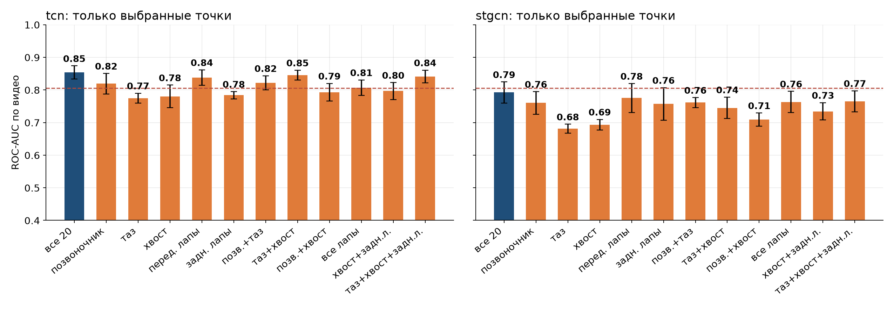
Группировка ключевых точек тела
Цель: проверить, повышает ли качество подмножество точек
• Все 20 точек: tcn 0,854±0,020; таз+хвост 0,846±0,015; только передние лапы 0,838±0,024 (с ложными срабатываниями на камерах); хвост и таз по отдельности ниже 0,78
Ни одна группа не превзошла полный набор из 20 точек ни в базовом, ни в лучшем режиме. Важность отдельных групп нестабильна между режимами: сигнал распределён по всему телу.
6

Slide 7
Окно, признаки и лучшая конфигурация
Цель: найти параметры, дающие максимум на честном протоколе
Конфигурация | Видео | lstm | tcn
T=45, порог 0,9 | 100 | 0,855±0,014 | 0,842±0,026
T=30, порог 0,7, простые признаки | 126 | 0,911±0,017 | 0,892±0,025
повтор на новых разбиениях | 126 | 0,906±0,028 | 0,897±0,025
• Лучшая конфигурация: окно 30 шагов (2 с при 15 кадр/с), доля кадров с позой не ниже 0,7, только точки, без confidence, скоростей и аугментаций
• Контроль по метаданным на тех же 126 видео: 0,804. GBM на тех же признаках: 0,874±0,014
• Окна 60–90 шагов оцениваются на 46–85 видео без части камерных клипов, прямое сравнение с T=30 ограничено
Короткое окно и простые признаки дают максимум: lstm 0,911 и 0,906 на новых разбиениях. Часть выигрыша относится к изменению состава видео (126 против 100).
7

Slide 8
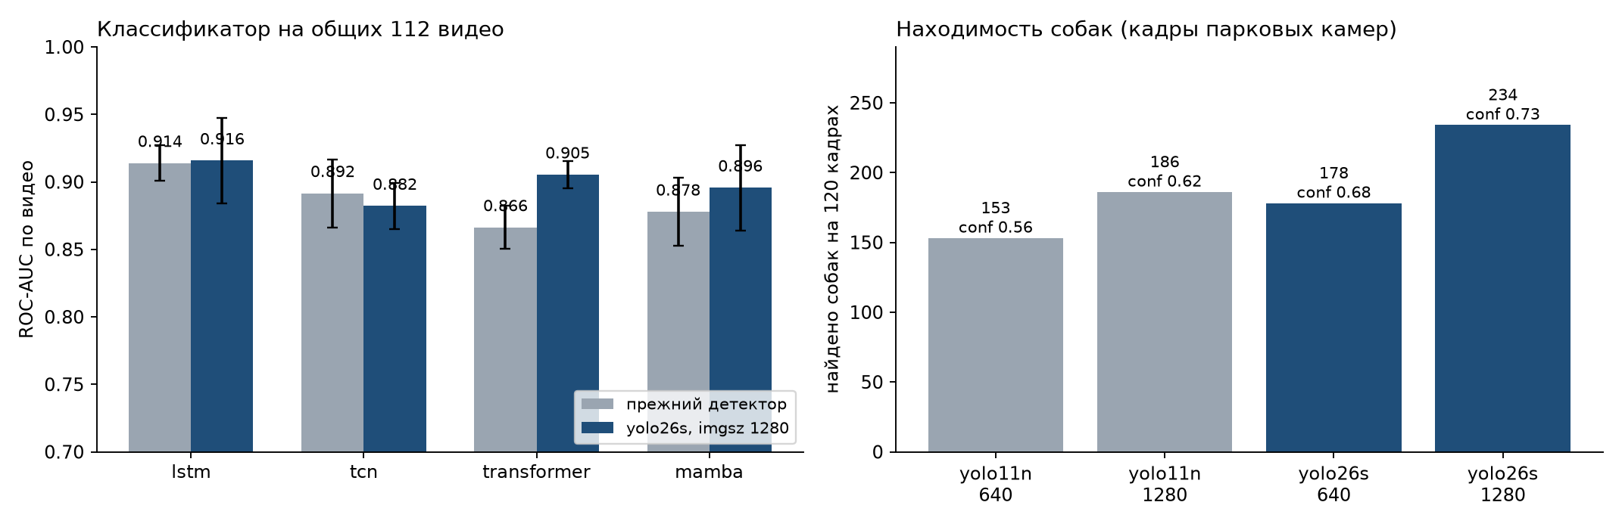
Сравнение детекторов YOLO
Цель: оценить влияние замены детектора собаки на находимость и на классификатор
• Точки переизвлечены с yolo26s при imgsz 1280: пригодных видео 135 против 126 (общих 112)
• Контроль по метаданным на новом наборе видео вырос с 0,804 до 0,866, поэтому часть изменений относится к составу видео
На общих видео lstm 0,914 и 0,916 (различий нет), tcn 0,892 и 0,882; transformer 0,866 и 0,905, mamba 0,878 и 0,896. Находимость собак на 120 кадрах: 153 (прежняя конфигурация сервиса) → 234.
8

Slide 9
Развёртывание сервиса
Цель: зафиксировать текущее состояние production
Параметр | Значение
Детектор собаки | yolo26s, imgsz 1280 (прежде yolo11n, 640)
Классификатор | компактная LSTM, окно 120 кадров, порог 0,8, health-check раз в 6 часов
Потоки в анализе | 7: 2 камеры собачьего парка и 5 парковых и уличных камер (YouTube)
Хранение клипов | Яндекс Диск (загрузка работает), локальная копия
Нагрузка (CPU, Docker) | около 360% процессора, память 8,4 ГБ из 15,6 ГБ, стабильна за 10 минут замера
Охват оценкой LSTM | 7 и 8 клипов из 30 (прежний и новый детектор), окно 120 кадров заполняется не всегда
Приюты и вольеры были исключены из анализа: дефекации в них не ожидается. Включены парки и городские камеры.
9

Slide 10
Ограничения и статус
Цель: зафиксировать, что результаты не покрывают
• Объём данных: 166 видео (около 22 минут), положительных примеров с камер парков нет, доменный сдвиг камер не измерен
• Оценка идёт на уровне ролика, ложные тревоги на непрерывном потоке не измерены
• Порог 0,8 в сервисе не калиброван: на клипах «норма» модель давала вероятность выше 0,8 в 4–5 из 7–8 оценённых клипов
• Модель в сервисе обучена на точках, полученных прежним детектором, и не переобучалась на yolo26s
• Метрика recall при 10% ложных тревог шумная при ~70 нормальных видео, между запусками меняется заметно
• Единицы оценки отличаются от первой версии (окна против видео), прямое сравнение цифр некорректно
10

